Slide 1





Landmark Recognition
Εργασία του φοιτητή:
Μυλωνά Αθανάσιου e21118
Η Εργασία είναι στα πλαίσια του μαθήματος
“Αναγνώριση Προτύπων”

Slide 2

Περιεχόμενα
Στόχοι Παρουσίασης
Πρόβλημα & Στόχοι
Περιγραφή του Dataset
Μοντέλο CLIP
Υλοποίηση Μοντέλου
Πώς εκπαιδεύσαμε το μοντέλο μας;
Είναι το μοντέλο μας Overfitted;🤔
Πλεονεκτήματα & Περιορισμοί
Το πρόβλημα που αντιμετωπίζουμε
Παραρτήματα
Επίδειξη Εφαρμογής
Ερωτήσεις;

Slide 3

Το πρόβλημα:
Θέλουμε να αναγνωρίσουμε μνημεία από εικόνες με ακρίβεια και αποδοτικότητα.
Οι στόχοι μας:
Να χρησιμοποιήσουμε το CLIP (ένα προεκπαιδευμένο μοντέλο) για την αναγνώριση.
Να δημιουργήσουμε ένα εύχρηστο dataset και να το φιλτράρουμε σωστά.
Να σχεδιάσουμε και να εκπαιδεύσουμε ένα ταξινομητή για συγκεκριμένα μνημεία.
Να αξιολογήσουμε το μοντέλο μας και να εξάγουμε χρήσιμα συμπεράσματα.
Τι θα δούμε στην παρουσίαση:
Τα δεδομένα που χρησιμοποιήσαμε και πώς τα επεξεργαστήκαμε.
Το μοντέλο CLIP, πώς το προσαρμόσαμε και πώς λειτουργεί.
Τα αποτελέσματα της εκπαίδευσης: πόσο καλά "μαθαίνει" το μοντέλο μας.
Συμπεράσματα: τι πετύχαμε και τι μπορούμε να βελτιώσουμε.
Στόχοι Παρουσίασης

Slide 4

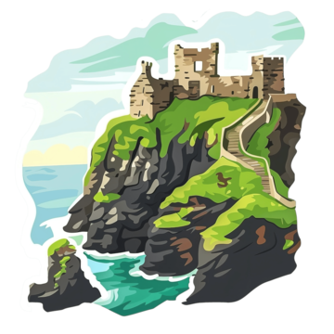
Πρόβλημα & Στόχοι
Το πρόβλημα:
Πώς μπορούμε να αναγνωρίσουμε αυτόματα μνημεία από φωτογραφίες;
Οι φωτογραφίες από τουρίστες ή ιστορικά αρχεία περιλαμβάνουν χιλιάδες μνημεία.
Χρειάζεται ένα αξιόπιστο εργαλείο για την ταυτοποίηση, τη μελέτη ή ακόμα και την προώθηση τουριστικών προορισμών.
Γιατί είναι σημαντικό:
Εξοικονόμηση χρόνου: Χειροκίνητη αναγνώριση είναι χρονοβόρα και δύσκολη.
Πρακτική εφαρμογή: Στον τουρισμό, την εκπαίδευση, τη διατήρηση πολιτιστικής κληρονομιάς.
Οι στόχοι μας:
Ακριβής αναγνώριση: Δημιουργία ενός μοντέλου που "μαθαίνει" να αναγνωρίζει μνημεία με υψηλή ακρίβεια.
Εύχρηστο UI(User Interface): Μια απλή εφαρμογή όπου ο χρήστης ανεβάζει φωτογραφία και βλέπει τις προβλέψεις.

Slide 5

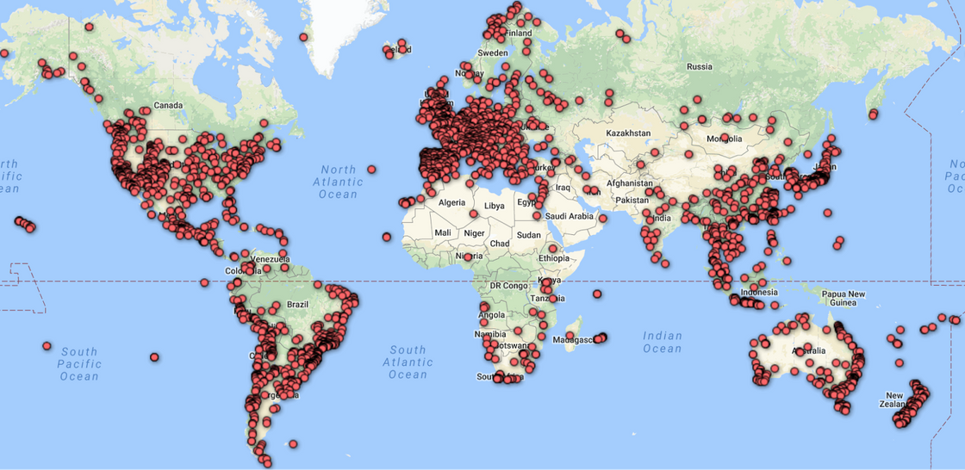
Περιγραφή του Dataset
Πηγή των δεδομένων:
Χρησιμοποιήσαμε το Google Landmarks Dataset v2, ένα τεράστιο δημόσιο dataset με εκατομμύρια εικόνες από μνημεία.
Μέγεθος αρχικού dataset:
Εκατομμύρια εικόνες (~5 εκατομμύρια).
Χιλιάδες κατηγορίες μνημείων (~200k).
Το πρόβλημα:
Το dataset ήταν πολύ μεγάλο για την υποδομή μας.
Έτσι:
Επιλέξαμε υποσύνολο των δεδομένων (Train: 20/500, Test: 2/20, Index: 3/100).
Εφαρμόσαμε φιλτράρισμα, αποκλείοντας σπάνιες κλάσεις ή κατεστραμμένες εικόνες.
Φιλτράρισμα Δεδομένων:
Αρχικά δεδομένα:
Κατηγορίες: ~200k
Εικόνες: ~5M
Μετά το φιλτράρισμα:
Κατηγορίες: 1434
Εικόνες: 23,865

Slide 6
Μοντέλο CLIP
🤖
Τι είναι το CLIP;
Το CLIP (Contrastive Language-Image Pretraining) είναι ένα ισχυρό μοντέλο από την OpenAI:
Μαθαίνει συνδέσεις μεταξύ κειμένου και εικόνων (text-image embeddings).
Εφαρμογές: Εύρεση εικόνων που ταιριάζουν με περιγραφές, κατηγοριοποίηση χωρίς πολλά δεδομένα.
Γιατί το επιλέξαμε;
Είναι προεκπαιδευμένο σε τεράστια δεδομένα, επομένως απαιτείται λιγότερη προσαρμογή (fine-tuning).
Μπορεί να αναγνωρίζει σύνθετες σχέσεις μεταξύ κειμένου και εικόνας.
Προσαρμογή του CLIP για το Project μας:
Το CLIP χρησιμοποιείται ως backbone για εξαγωγή χαρακτηριστικών από εικόνες.
Προσθέσαμε ένα Linear Classifier για ταξινόμηση εικόνων σε 1434 κατηγορίες (landmarks).
Αρχιτεκτονική Linear Classifier:
Input: Χαρακτηριστικά από το CLIP (512 διαστάσεις).
Output: 1434 κατηγορίες.
Dropout για μείωση overfitting.

Slide 7
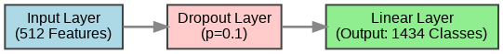
Υλοποίηση Μοντέλου
Χρησιμοποιούμε το CLIP: Παίρνουμε το προεκπαιδευμένο μοντέλο CLIP (ViT-B/32) για να εξάγουμε χαρακτηριστικά από εικόνες.
Προσθέτουμε έναν Linear Classifier: Αυτός ο ταξινομητής αναλαμβάνει να προβλέψει σε ποια κατηγορία ανήκει κάθε εικόνα.
Χωρίζουμε τα δεδομένα: Δημιουργούμε σύνολα εκπαίδευσης (80%) και επικύρωσης (20%) για αξιόπιστα αποτελέσματα.
Εφαρμόζουμε τεχνικές σταθερότητας:
Gradient Clipping: Περιορίζει τις τιμές των gradients για να αποφύγουμε εκρήξεις κατά την εκπαίδευση.
Loss Function: Χρησιμοποιούμε CrossEntropyLoss για να μετρήσουμε πόσο σωστά προβλέπει το μοντέλο.

Slide 8
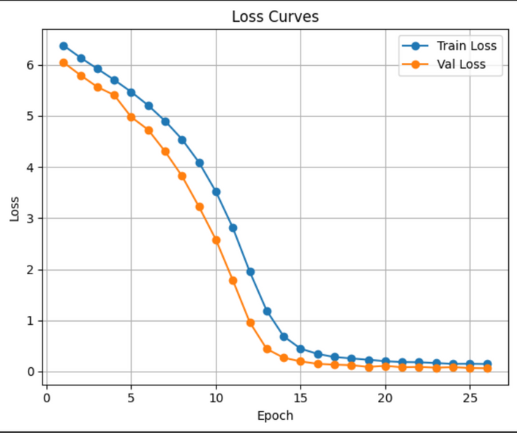
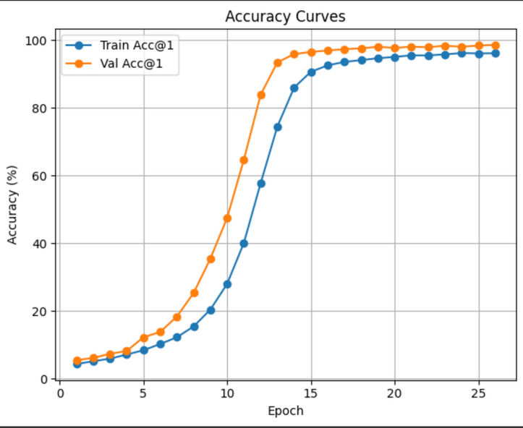
Πώς εκπαιδεύσαμε το μοντέλο μας;
Διαδικασία Εκπαίδευσης:
Χωρίσαμε τα δεδομένα σε Training (80%) και Validation (20%).
Χρησιμοποιήσαμε:
Batch size: 32.
Αριθμός εποχών: Μέχρι 26 (με early stopping αν δεν βελτιώνεται το validation loss).
Loss Function: CrossEntropyLoss (για πολυκατηγορική ταξινόμηση).
Optimizer: Adam (με learning rate 0.0001).
Gradient Clipping: Εφαρμόσαμε σταθερότητα στο training.
Learning Curves:
Loss: Σταθερή μείωση του training και validation loss. Στο τέλος (epoch 26), το validation loss έφτασε 0.0618.
Accuracy:
Top-1 Accuracy: Έφτασε το 98.58% στο validation set.
Top-5 Accuracy: Έφτασε το 99.85%, δείχνοντας τη δυνατότητα του μοντέλου να βρει τη σωστή κατηγορία στις top επιλογές.
Σχόλια: Το μοντέλο παρουσίασε συνεχή βελτίωση και σταθεροποίηση στις τελευταίες εποχές.
Μετά από 26 εποχές, η περαιτέρω εκπαίδευση δεν προσέφερε σημαντική βελτίωση.
Σταματήσαμε την εκπαίδευση λόγω περιορισμών στο Colab runtime (2.5+ ώρες😢).

Slide 9
Είναι το μοντέλο μας Overfitted?🤔
Προβληματισμός:
Η υψηλή ακρίβεια του μοντέλου (98.58% Top-1 Accuracy) μπορεί να προκαλεί ερωτήματα:
Μήπως το μοντέλο έχει overfitting και δεν γενικεύει καλά;
Γιατί ΔΕΝ είναι Overfitted;
Καμπύλες Loss:
Το validation loss είναι ευθυγραμμισμένο με το training loss.
Μειώνονται σταθερά και παραμένουν κοντά.
Καμπύλες Ακρίβειας:
Το validation accuracy είναι σχεδόν ίσο με το training accuracy.
Δεν υπάρχει μεγάλη απόκλιση που να δείχνει overfitting.
Συμπέρασμα:
Τα δεδομένα μας δείχνουν ότι το μοντέλο γενικεύει καλά και δεν "μαθαίνει απ' έξω" το training set.

Slide 10

Πλεονεκτήματα & Περιορισμοί
Πλεονεκτήματα:
Χρήση CLIP:
Το CLIP προσφέρει προεκπαιδευμένη γνώση από τεράστια datasets, εξασφαλίζοντας ακρίβεια.
Μπορεί να συνδυάσει εικόνες και κείμενα (text-image embeddings), κάνοντάς το ευέλικτο.
Εύκολη Προσαρμογή:
Νέα δεδομένα μπορούν να προστεθούν εύκολα με επανεκπαίδευση του Linear Classifier.
“Γρήγορη εκπαίδευση” συγκριτικά με άλλα μοντέλα.
Περιορισμοί:
Μέγεθος Dataset:
Χρησιμοποιήσαμε υποσύνολο δεδομένων λόγω περιορισμένων πόρων.
Πιθανώς να χάνουμε πληροφορίες από τις κλάσεις που αποκλείστηκαν.
Εξάρτηση από CLIP:
Το μοντέλο βασίζεται πλήρως στις δυνατότητες του προεκπαιδευμένου CLIP.
Περιορισμένη δυνατότητα fine-tuning για πολύ εξειδικευμένα tasks.
Συμπέρασμα:
Παρά τους περιορισμούς, το project δείχνει τη δύναμη και την
ευελιξία του CLIP σε συνδυασμό με έξυπνο φιλτράρισμα και σχεδίαση.

Slide 11

Πρόβλημα: Το Μοντέλο δεν Προβλέπει Ικανοποιητικά τα Landmarks
Τι Παρατηρούμε;
Το μοντέλο, παρά τα υψηλά ποσοστά accuracy που εμφανίζονται κατά την εκπαίδευση, βγάζει σχετικά “άκυρες” προβλέψεις όταν δοκιμάζουμε καινούριες ή ακόμα και ίδιες εικόνες από το train set.
Πιθανοί Παράγοντες Πρόκλησης
Validation Split μη Αντιπροσωπευτικό
Ενδέχεται το validation set να περιλαμβάνει εύκολες ή διπλότυπες εικόνες, με αποτέλεσμα να παρουσιάζει τεχνητά υψηλή ακρίβεια.
Προτείνεται έλεγχος data leakage (διπλές εικόνες σε train/validation) και δημιουργία ανεξάρτητου test set.
Underfitting ή Overfitting
Αν υπάρχουν πολύ λίγες εικόνες ανά κλάση ή λίγα training epochs, ο ταξινομητής δεν εκπαιδεύεται επαρκώς.
Αν το dataset δεν ποικίλλει σε οπτικές γωνίες και φωτισμούς, το μοντέλο δυσκολεύεται σε νέες συνθήκες.
Διαφορετικά Transforms στο Train & Inference
Αν δεν εφαρμόζονται ακριβώς οι ίδιες διαδικασίες (π.χ. Resize, Normalize), οι προβλέψεις υποβαθμίζονται.
Pipeline Mismatch
Μπορεί να φορτώνεται λάθος checkpoint ή να μην τίθεται το μοντέλο σε eval() στο inference.
Το label mapping ίσως δεν αντιστοιχεί ακριβώς στις κλάσεις του εκπαιδευμένου μοντέλου.
Απουσία Επαρκούς Test Set
Χωρίς ένα εντελώς ξεχωριστό σύνολο δεδομένων, τα τελικά αποτελέσματα μπορεί να είναι αισιόδοξα μόνο για το validation set.
Προτάσεις
Δημιουργία επιπλέον test set για ακριβέστερη αξιολόγηση.
Έλεγχος data leakage (ώστε το validation να μην περιέχει τις ίδιες εικόνες με το train).
Ξεκάθαρος συντονισμός των transforms σε training και inference.
Πιο επιθετικό augmentation (RandomCrop, Flip, ColorJitter) και ρύθμιση περισσότερων epochs ή διαφορετικού learning rate.
Παρακολούθηση train/validation accuracy για να διαπιστώσουμε αν το μοντέλο μαθαίνει πραγματικά ή απλώς αποστηθίζει δείγματα.

Slide 12
Παραρτήματα
Τεχνικές Λεπτομέρειες:
Δημιουργία label_mapping.json:
Συνδυάσαμε δεδομένα από το final_filtered_train_encoded.csv και το train_label_to_category.csv.
Αντιστοιχίσαμε κάθε encoded_label σε ένα φιλικό όνομα (π.χ., "Eiffel Tower").
Αποθηκεύσαμε το mapping σε JSON format για χρήση στο app.
CLIP Integration:
Χρησιμοποιήσαμε το clip library της OpenAI, φορτώνοντας το μοντέλο ViT-B/32.
Προσθέσαμε Linear Classifier με PyTorch για ταξινόμηση.
Πηγές & Βιβλιογραφία:
Datasets:
Google-Landmark Dataset v2: https://github.com/visipedia/google-landmark
Περιέχει εκατομμύρια εικόνες από landmarks παγκοσμίως.
Μοντέλο:
OpenAi Clip: https://github.com/openai/CLIP
Πρωτοποριακή αρχιτεκτονική για text-image embeddings.
Άρθρα:
Radford et al., "Learning Transferable Visual Models From Natural Language Supervision" (2021).
Ανάλυση για τις δυνατότητες και τα πλεονεκτήματα του CLIP.

Slide 13
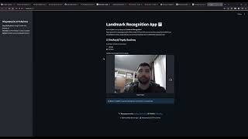
Επίδειξη Εφαρμογής
Xρήση του Κώδικα:
Όλα τα notebooks και τα scripts είναι διαθέσιμα στο GitHub Repository:
https://github.com/Th4nosMyl/LandmarkLens

Slide 14

Ερωτήσεις?

